Slide 1
La xarxa que connecta a artistes i a espais musicals
MUSIC PUB
Treball final de màster DADM
Ferran Alarcón Heras

Slide 2
Continguts
· El problema
· La solució
· El producte
· Situació del mercat
· Model de negoci
· Competència
· Avantatges competitius
· Demo

Slide 3
Continguts
· El problema
· La solució
· El producte
· Situació del mercat
· Model de negoci
· Competència
· Avantatges competitius
· Demo

Slide 4
El problema
Trobar i atreure a bons artistes
Trobar espais on fer concerts
MUSIC PUB

Slide 5
Continguts
· El problema
· La solució
· El producte
· Situació del mercat
· Model de negoci
· Competència
· Avantatges competitius
· Demo

Slide 6
La solució
Promocionar el teu espai i publicar continguts per a fer-lo atractiu per als artistes
Publicar continguts i contactar directament amb els propietaris dels espais musicals
MUSIC PUB

Slide 7
Continguts
· El problema
· La solució
· El producte
· Situació del mercat
· Model de negoci
· Competència
· Avantatges competitius
· Demo

Slide 8
El producte
Xarxa mundial que connecta artistes i espais musicals per a fer-los créixer
MUSIC PUB

Slide 9
Continguts
· El problema
· La solució
· El producte
· Situació del mercat
· Model de negoci
· Competència
· Avantatges competitius
· Demo

Slide 10
Situació del mercat
90K concerts al 2015 a Espanya, la majoria de grups grans i coneguts
Artistes nous o no professionals i espais musicals petits i mitjans ho tenen molt difícil per donar-se a conèixer
Més d’un milió d’artistes a bandcamp.com
No existeix competència al mercat al negoci de posar en contacte a artistes amb propietaris d’espais musicals

Slide 11
Continguts
· El problema
· La solució
· El producte
· Situació del mercat
· Model de negoci
· Competència
· Avantatges competitius
· Demo

Slide 12
Model de negoci
Models freemium i compres in-app combinats (45 dies de prova premium pels usuaris nous)
Upselling a premium: €5 / €10 / €15 per trimestre
Promocionar artistes / bars musicals: €3 / setmana (aparèixer als primers llocs a les cerques)

Slide 13
Continguts
· El problema
· La solució
· El producte
· Situació del mercat
· Model de negoci
· Competència
· Avantatges competitius
· Demo

Slide 14
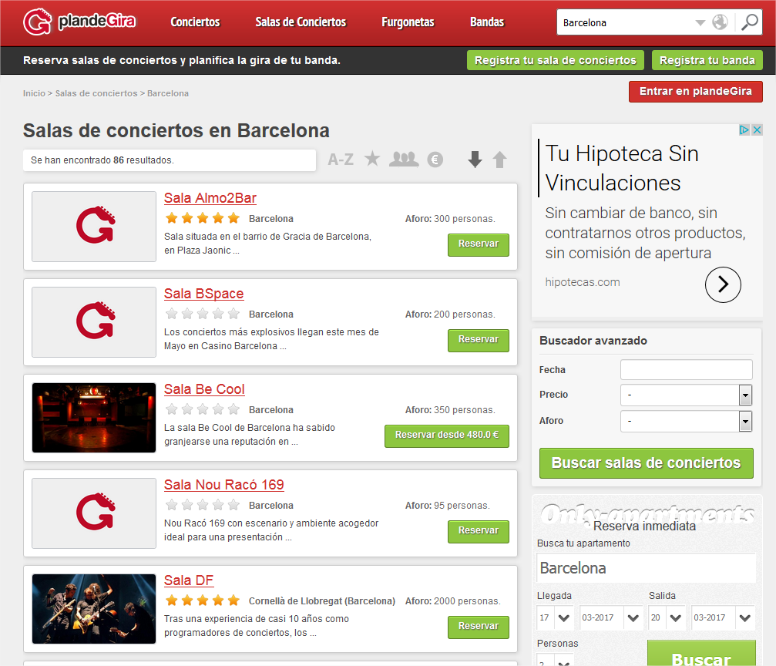
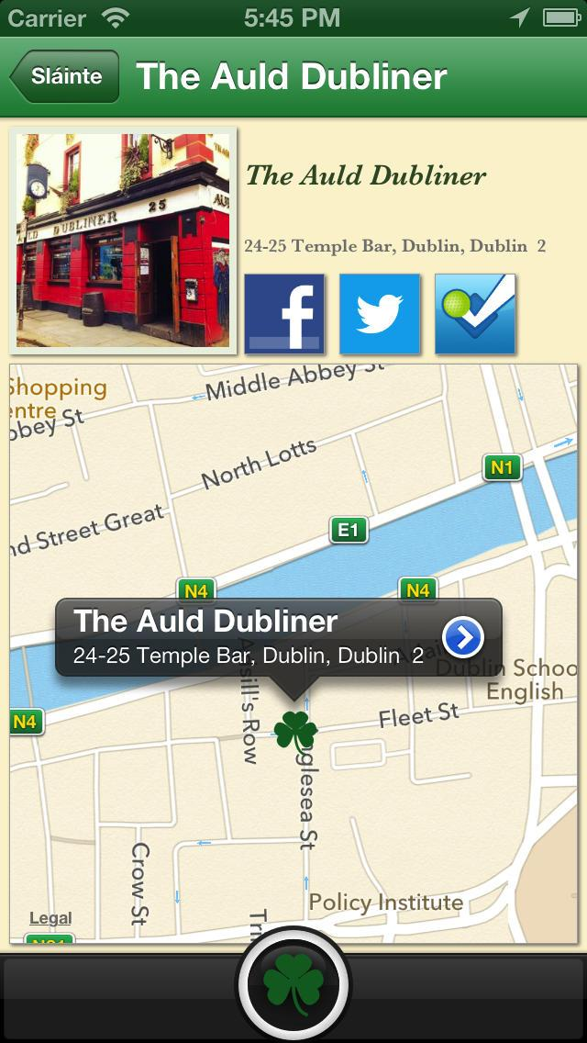
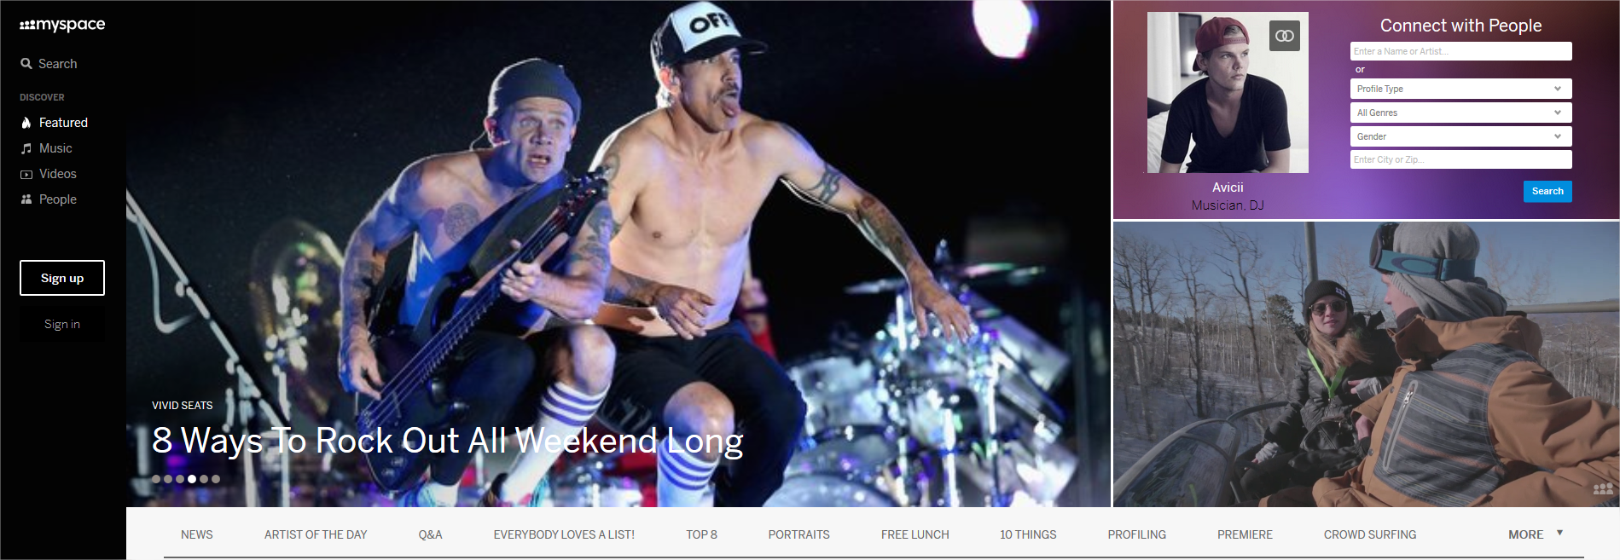
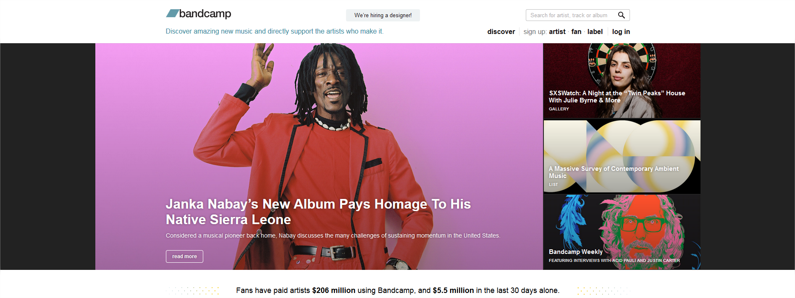
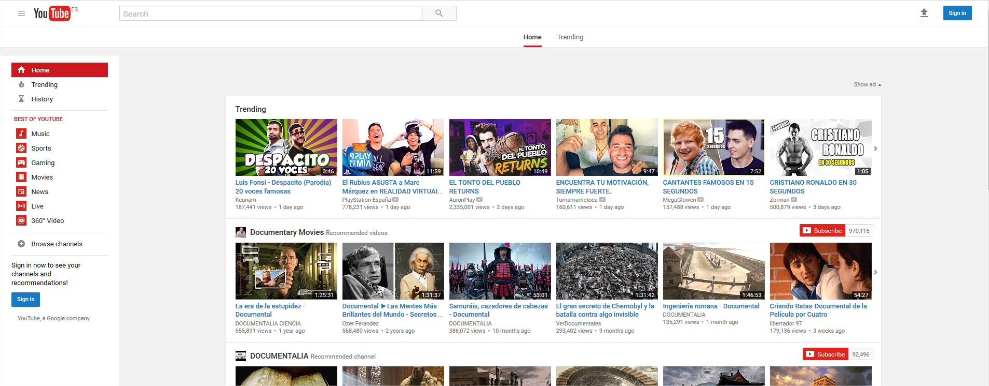
Competència
Buscador de bars musicals per contactar-los
Apps per a cercar bars musicals (finalitat lúdica)
Espais on els músics publiquen continguts per a ser escoltats i vendre
Cal l’app Gigs’ world. Encara ningú al mercat integra la promoció i la possibilitat de contacte

Slide 15
Continguts
· El problema
· La solució
· El producte
· Situació del mercat
· Model de negoci
· Competència
· Avantatges competitius
· Demo

Slide 16
Avantatges competitius
Primer al mercat
No existeix en l’actualitat cap xarxa que posi en contacte artistes i espais musicals de manera integrada
Visibilitat mundial
Els espais musicals no hauran d’anunciar-se a diferents llocs. Els artistes no hauran de buscar espais musicals a Google
Concepte xarxa social
Facilitat d’us, definició de perfils com a qualsevol xarxa social i possibilitat de localitzar i contactar en qüestió de segons
Trencament de fronteres
Superant les fronteres geogràfiques i de comunicació, els artistes trobaran més fàcilment la possibilitat de fer gires a espais musicals que no haguessin trobat mai d’altra manera. El mateix per als espais musicals respecte dels artistes

Slide 17
Continguts
· El problema
· La solució
· El producte
· Situació del mercat
· Model de negoci
· Competència
· Avantatges competitius
· Demo

Slide 18
Demo

Slide 19
Q & A

